Slide 1
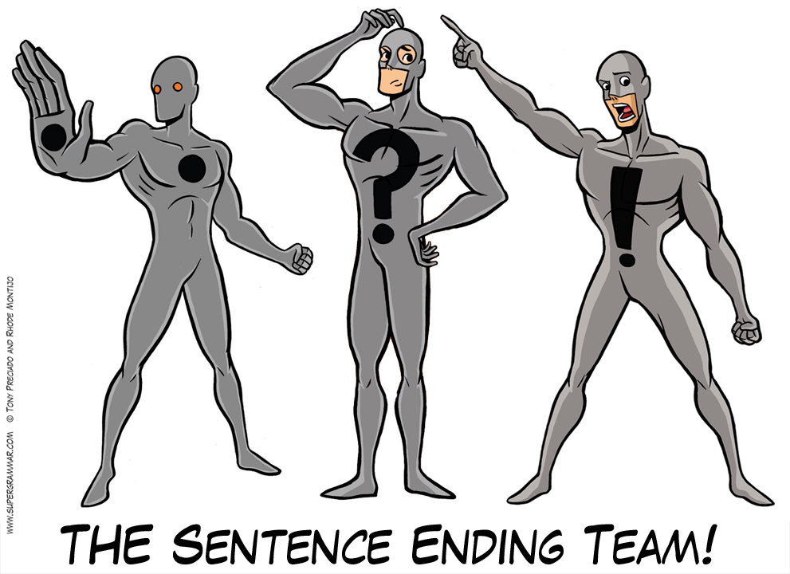
Mondattan 6.
A mondatfajták és a modalitás.

Slide 2
A mondatfajták
A MONDATFAJTÁK: A beszédaktusok, beszédcselekvések (illokúciós aktusok, vagyis a nyilatkozat kimondásával végrehajtott cselekvések) főbb, grammatikalizálódott típusai.
Szintaktikai kategória!
Elhatárolásuk:
A szintaktikai szerkezet
A (szintaktikai) intonációs szerkezet
A szóállomány
az ige tipikus morfémaszerkezete alapján

Slide 3
A mondatfajták
Öt mondatfajta:
a kijelentő,
óhajtó,
felszólító,
kérdő és
felkiáltó.
Mondatfajták minden nyelvben vannak, számuk és elkülönítésük szempontjai azonban különbözhetnek az egyes nyelvtanokban.
A magyarban nagy szerepet kapnak a modális partikulák.
De:
viszonylag szabad szórendű a magyar,
a módbeli segédigék sem alkotnak olyan struktúrát, mint például az angolban vagy a németben, így a mondatfajta sem határozható meg ezek segítségével.

Slide 4
A mondatfajták
A magyar mondatfajta-jelölők elsődlegesen a módjelek és a partikulák.
A mondatban szintaktikai eredetű intonációs tömbök különíthetők el (tonoszintaxis).
Az emocionális intonációnak, vagyis az érzelmek kifejezésének is vannak nyelvi intonációs mintái, bár ezek nehezebben írhatók le.

Slide 5
Van felkiáltó mondat?
Felvehetjük-e külön mondatfajtaként a felkiáltó mondatot?
Ok:
más mondatfajtából is létrehozható pusztán az emocionális intonáció segítségével (pl. Megjött!).
Ellenérv:
Vannak más mondatfajtára nem visszavezethető felkiáltó mondatok is (l. később), meghagytuk mondatfajtaként.

Slide 6
A kijelentő mondat
– lehet kijelentés, ebben az esetben az állítmány igéje vagy kopulája zéró módjelet tartalmaz (pl. Üres volt a táskám);
– lehet nem tényközlő, ebben az esetben az állítmányban feltételesmód-jel is lehet (pl. Vehetnénk valami finomat).

Slide 7
Az óhajtó mondat
Két csoportja a jelölt módviszony, valamint a modális partikulák előfordulása alapján különíthető el:
1. Kötelező feltételes módú igealak (ige v. segédige) + kötelező modális partikula (bár, bárcsak, csak, vajha, ha) + fakultatív ható képző
Bárcsak ehetnénk most valami finomat!
Bárcsak ennénk valami finomat!

Slide 8
Az óhajtó mondat
2. Kötelező felszólító módú igealak (csak mediális vagy létige!) + fakultatív modális partikulák (csak, hadd)
– a mediális ige felszólító módja vágyat, kívánságot fogalmaz meg (pl. Gyógyulj meg!);
– létige szerepel felszólító módban (óhaj, kívánság, ráhagyás kifejezésében) (pl. Legyen kívánságod szerint!);
– az összetett állítmány segédigéje felszólító módú (pl. Csak ne légy beteg a fagylalttól!).

Slide 9
Az óhajtó mondat
Kevésbé tipikus esetek:
HADD – cselekvő ige felszólító módja a hadd partikula mellett kérés, ráhagyás, kívánság kifejezésére alkalmas (Hadd menjenek a gyerekek!)
NEM ÉLŐ/NEM CSELEKVŐ ALANY – cselekvő ige felszólító módja [nem élő/nem cselekvő] jegyű alany mellett (pl. Kísérjen utadon sok szerencse!).
SZENVEDŐ IGE - Szenvedő ige felszólító módjának sincs közvetlen felszólítottja (az eszközhatározó sem tekinthető annak), például Engedtessék meg, …, Töröltessék el minden népellenes rendelet.
beszélőnek nem áll hatalmában felszólítani: a természeti erőknek (causalis eset) és/vagy a hitvilág alakjainak felszólítása (’Isten, áldd meg a magyart…!’)

Slide 10
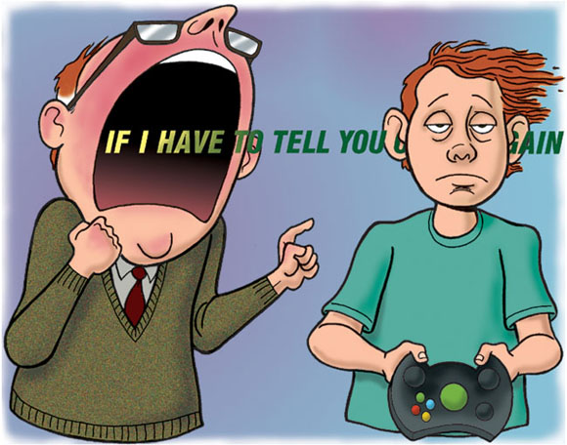
A felszólító mondat
Közvetlen felszólítottja van, így az igei állítmány csak [+ cselekvő] jegyű (azaz cselekvő, műveltető, visszaható) ige lehet, amely felszólító módban áll.
– 2. személy felszólítása (pl. Vidd/Vigyétek le a kutyát!);
– ritkábban T/1. személy felszólítása (pl. Menjünk egy kicsit gyorsabban!);
– felszólítást kifejező interakciós mondatszó van a mondatban (pl. Jer! , Addsza a kezedet!);
– főnévvel vagy főnévi igenévi főtaggal alkotott, potenciális parancsot tartalmazó tagolatlan mondatok (pl. Futás!, Leülni!)

Slide 11
A kérdő mondat
– eldöntendő kérdés (-e/ugye partikulával vagy partikula nélkül) (pl. Ízlett az ebéd?): a felelet igenlés vagy tagadás;
– választó kérdés (pl. Busszal vagy vonattal mész?): a felelet a kérdésben felkínált választási lehetőségek valamelyike vagy igenlés, illetve tagadás mindkettőre nézve (is – is, sem – sem);
– kiegészítendő kérdés (mindig tartalmaz kérdő névmást) (pl. Hogy sikerült?): egy mondatrészre vonatkozik, így a felelet egy mondatrésszel vagy szintagmával megadható (Jól. Jól sikerült);
– nyitott kérdés (mindig tartalmaz kérdő névmást) (pl. Hogyan lehet ezt megoldani?): hosszabb, esetenként több mondatnyi kifejtést igényel (– *Jól, *Rosszul; Véleményem szerint a következőképpen:…)

Slide 12
A kérdő mondat
Csak pragmatikai szempontból határolható el a retorikai kérdés (pl. Miért mondtam el ezeket a szempontokat? Azért, hogy jobban lássuk…), és az ismételtető (echo-) kérdés (pl. Kérem azt a piros borítékot. – Melyik borítékot kéred?) (Kiefer).
A kérdő mondatoknak egy külön csoportja az utókérdés vagy simuló kérdés. Ez mindig egy kijelentő tagmondatot követ, és azt mintegy utólag alakítja kérdéssé.
egy interakciós mondatszóból, tagadószóból vagy partikulából (Ez izgalmas,ugye/mi/nem?) áll
esetleg alapszófajú szóból (Megnézzük, jó/igaz?), amely önálló kérdő intonációval rendelkezik.

Slide 13
A felkiáltó mondat
– indulatszót, interakciós mondatszót tartalmazó tagolatlan mondat (pl. Jaj minden cselszövőnek!)
– indulatszó nélküli tagolt mondat, amelyben fokozó partikula (pl. be, de) vagy olyan, annyira, úgy fokhatározó szerepű szó található (Milyen jó zavartalanul olvasgatni!)
– az első két csoport kombinációi (pl. Jaj de jó…, Hű de szeretném ezt megkóstolni!)

Slide 14
Az összetett mondatok és a mondatfajták
Alárendelés: a főmondat határozza meg, a mondatzáró írásjelet is ennek megfelelően állapítjuk meg.
Mellérendelés: minden tagmondat megőrzi eredeti típusát, a mondatzáró írásjel a legutolsó tagmondat fajtájára jellemző.

Slide 15
Ámde!
Függő óhaj, felszólítás, kérdés:
Azt kértem, hogy hallgasson el rögtön.
Megparancsoltam, hogy hagyja el a házat.
Az itt a kérdés, hogy akkor ki mosogat el.
A mellékmondatban szerepelhet módjel akkor is, ha ezt nem a mondatfajta kívánja meg, hanem egy főmondatbeli keretkifejezés (kulcsszó), ennek nagyon általános ’legyen/ne legyen’ jelentése szabályozza (pl. Nincs, aki elmenjen)

Slide 16
A modalitás
A ~ funkcionális-szemantikai kategória (a nyelvi elemek funkcionális kapcsolata, rendszere által megvalósított jelentések), akárcsak az aspektus, az előfeltevések stb.
Def. a beszélői attitűd megjelenése a mondatban.

Slide 17
A modalitás
Tehát a ~ szemantikai kategória, teoretikusan elválasztjuk
a mondatfajtától, amely szintaktikai kategória,
valamint a beszédaktustól, amely pragmatikai fogalom (Kiefer).
Ezek a kategóriák (beszédaktus, modalitás, mondatfajta) természetesen összefüggnek:
a leggyakoribb beszédaktustípusokhoz
meghatározott szintaktikai szerkezetek tartoztak,
s ezek mondatfajtákként (mintaként vagy típusként) rögzültek.
A jelentés szintjén pedig (konkrét beszédhelyzettől függetlenül is) rendelhető beszélői viszony egy mondathoz: az az attitűd, amelyet a mondattal potenciálisan ki is tudunk fejezni.
Az elkülönítés szükséges, mert a vizsgált kategóriák között nincs egy az egyben megfelelés,
például felszólítani valaminek a megtételére nem csak felszólító mondatfajtával lehet, és a felszólító mondat megvalósulása esetén nem mindig parancs (lehet kérés, fenyegetés stb.).

Slide 18
A modalitás
A modalitás nyelvi univerzálé, jelölői minden nyelvben megtalálhatók.
Szűk értelemben: a beszélői attitűd megjelenése a mondatban.
A beszélői attitűd jelölése az a művelet, amellyel a beszélő egy állítást nem tényként, nem létező realitásként ábrázol, hanem saját viszonyát rávetítve a mondatot nem valóságábrázolóvá teszi (nincs igazságértéke).

Slide 19
A modalitás
valóságábrázoló mondat: Péter megbetegedett.
nem valóságábrázoló (modális) mondat: Péter valószínűleg megbetegedett.
 | – próbák: | nem tagadható (*Péter nem valószínűleg megbetegedett)
 |  | nem feltételezhető (*Ha Péter valószínűleg megbetegedett…)
 |  | nem kérdezhető (*Valószínűleg Péter megbetegedett?).

Slide 20
A modalitás
A beszélői attitűd jelölői eszerint
a módosítószók (pl. talán, biztosan, feltehetőleg),
modális-pragmatikai partikulák (pl. bárcsak, vajon; egyáltalán),
módosító mondatrészletek, modális tagmondatok (pl. minden valószínűség szerint; úgy vélem; igaz).

Slide 21
A modalitás
2. Tág értelemben: modális minden mondat, amely a világnak egy lehetséges állapotát mutatja be, azaz nem tényt közöl
(pl. Péter megbetegedhetett;
A medencébe csak úszósapkában szabad bemenni;
Az orvosnak szándékában áll elvégezni a szívátültetést;
Szeretnék bemenni).

Slide 22
A modalitás
A modális rendszer felépülése:
a)IGEMÓD : A modalitás alapkategóriája a mód, amelyet az igén (és a segédigén) jelölünk.
b) HATÓ KÉPZŐ: A -HAT jelszerű képző lehetőséget (potencialitást) fejez ki.
c) ?MÓDBELI SEGÉDIGÉK: a MGr. nem tart számon módbeli segédigéket (kivéve a volna igei segédszót és a talál segédigét).
De: Kálmán C.–Kálmán–Nádasdy–Prószéky (1989, A magyar segédigék rendszere. ÁNyT. XVII, 49–103.):
módbeli segédige az akar, kell/kéne, tud, bír, kíván, lehet, mer, óhajt, próbál, szabad, szándékozik, szeretne, talál, méltóztatik(?),
megszakítják az igekötő + ige sorrendet, pl. el akar jönni (*akar eljönni)
MGr. ezek közül több a segédigék és az igék közötti átmeneti sávban szerepel.

Slide 23
A modalitás
d) A modális jelentéstartalmú alapszófajú szavak : elkülönítésük pl. a logikai modalitáskategóriákra alapján (Fülei-Szántó, Murvai):
1. episztemikus modalitás: a biztos–kétes, valószerű–kizárt, szükségszerű–véletlen, lehetséges–lehetetlen fogalompárokkal jellemezhető (lehetséges, biztos, elképzelhető stb.);
2. deontikus modalitás: kötelező–fakultatív, tiltott–megengedett fogalompárokkal jellemezhető (kötelező, tilos, megengedett stb.);
3. buletikus modalitás: akarat, óhaj kifejezése (igyekszik, szándékában áll, kér, parancsol stb.);
4. affektív (érzelmi) modalitás: a kedvező–kedvezőtlen fogalompárokkal jellemezhető (örvend, sajnál, kár; kedves, hogy stb.).
e) A beszélői attitűdöt jelölő szófajok (attitudinális operátorok):
modális partikulák (pl. bárcsak, vajon),
módosítószók (pl. talán, valószínűleg).
f) A szónál nagyobb, beszélői attitűdöt jelölő egységek:
módosító mondatrészletek,
modális fő- és mellékmondatok (akarom mondani; azt hiszem; az igazat megvallva; ne tudd meg stb.).

Slide 24
A modalitás és a mondatfajták
A mondatfajtákhoz modális alapértékek tartoznak:
Mondatfajta:
Felszólító: a B rá akar bírni vkit x megtételére
Óhajtó: a B szeretné, ha x bekövetkezne
Kérdő: a B tudni szeretné, x igaz-e vagy sem/melyik x áll fenn/a kérdőszóval jelölt x részletes kifejtését várja
Felkiáltó: a B kifejezi x-hez kapcsolódó érzelmeit (x nem mindig szerepel a mondatban)

Slide 25
Modális kiegészítő értékek
például a -HAT az óhajtó mondat igéjében,
pl. a vajon, csakugyan partikula az eldöntendő kérdésben,
a módosítószó a -HAT jelszerű képzőt vagy feltételes módjelet tartalmazó kijelentő mondatban stb.

Slide 26
Módbeli segédigék?
Lengyel Klára (1999): A segédigék kérdéséhez
A segédigékre a hangsúlytalanság jellemző, a segédigék semleges mondatban az igék hangsúlyos részéhez tapadnak.
Ezért az igekötős igetőhöz kapcsolódó segédigék megszakítják az igekötő-igető sorrendet, közvetlenül az igekötő után állnak, egyetlen fonetikai egységet alkotva azzal, például be van kötve, ki fog nézni.

Slide 27
Módbeli segédigék?
A sorrendmegszakító képesség, más szóval beférkőzés általában jellemző a modális és a pragmatikai szerepű nyelvi elemekre
A modális és pragmatikai szerepű mondatszók (módosítószók, megszólítások stb.) képesek megszakítani a mondat lazábban összefűződő grammatikai kapcsolatainak láncolatát. Pl. Ő csakugyan látta; A tények, kérem, most is meggyőzőek; Te, János, mikor következel?
Így ékelődik be a modális -hat/-het morféma a képzők és jelek sorának határára: írogathatnék.
Ugyanilyen beékelődést tapasztalunk a módosító és pragmatikai használatú lexémák mondatba kerülése során: be kíván menni; be szándékozik menni; be méltóztatik menni stb.

Slide 28
Módbeli segédigék?
Az igaznak tűnik, hogy minden segédige képes megszakítani az igekötő-igető sorrendet.
De az is valószínű, hogy ami megszakítja az igekötő-igető sorrendet, az nem biztos, hogy segédige.

Slide 29
Módbeli segédigék?
Imrényi András 2013. A beférkőző segédigés szerkezetek függőségi nyelvtani elemzéséhez. MAGYAR NYELV 109:(3) pp. 291-308.
http://www.c3.hu/~magyarnyelv/13-3/imrenyi_133.pdf
János e l f o g u t a z n i Párizsba.
János e l s z e r e t n e u t a z n i Párizsba.
János r é s z t s z e r e t n e v e n n i a kiállításon
IGEMÓDOSÍTÓK (el, részt)

Slide 30
Módbeli segédigék?
A dilemma: az igemódosító
a főnévi igenév tövével alkot szótári egységet (vö. az elutazik, részt vesz igéket),
szórendi és prozódiai szempontból viszont a segédigéhez kötődik szorosabban, l. válaszmondatként is oké:
János el szeretne utazni Párizsba?
El szeretne.
Vö. téves, de gyakori helyesírási hiba: elszeretne jönni
Az elméletnek tükröznie kell azt a nyelvi intuíciót, hogy
az igemódosító + segédige + főnévi igenév szerkezet – az elemzés valamelyik szintjén – egy szintaktikai és/vagy szemantikai egységet alkot

Slide 31
Módbeli segédigék?
Összetevős szerkezeti elemzés:
noha a részt + akart + venni szerkezetet egységnek érezzük, az alkotóelemek közötti kohézió korántsem olyan erős, mint a részt vett esetében (vö. *A MIGÉRT részt a kiállításon vett).
a részt és az akart szorosan kötődik egymáshoz, míg a venni lazábban kapcsolódik hozzájuk

Slide 32
Módbeli segédigék?
Azaz az igemódosító + segédige + fnin olyan szemantikai egység, mely hajlamos szórendi egységként realizálódni, de rugalmas is.
Generatív elemzés: elveti, nem tükrözi az igemódosító és segédige egy szint. összetevőként való viselkedését, sem mindhárom elem ilyen felfogását

Slide 33
Módbeli segédigék?
Megoldás: függőségi nyelvtan (de a MGr-hoz képest a szórendre nagyobb tekintettel):
A B-ek AT-jukkal lokális viszonyt tartanak fenn (projektivitás elve).
A szeretne az abszolút fölérendelt tag (ezt követi az utazni, majd az el).
El szeretne (utazni). – ellipszis, az el a szeretne közvetlen B-e
A hármas láncot alkot, de ezt a szórend csak részben tükrözi itt.
Az igemódosító AT-ja (közvetlenül dominálja a láncot) a segédige, de régense (a lánc megjelenését engedélyezi) a fnin.
Analitikusan: el szeretne utazni (formailag hasonlóbb a szint. Alakhoz), szeretne elutazni
Szintetikusan: elutazna

